Slide 1

Thông Tin
Gia Đình TAG PPS
MÙA THU 2022

Slide 2
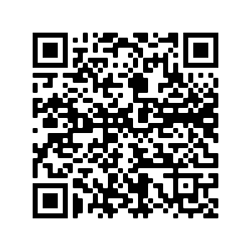
Chủ Đề cho Thời Gian Chúng Ta Bên Nhau
Quét để nhận bản sao bài trình chiếu
TAG là gì?
Quy Trình Giới Thiệu và Nhận Dạng
Hỗ trợ người học: Dịch Vụ TAG
Nguồn Lực

Slide 3
Tầm Nhìn và Sứ Mệnh PPS
Tầm Nhìn
Học sinh tốt nghiệp của Portland Public Schools sẽ là người có tư duy phản biện với lòng trắc ẩn, có thể hợp tác và giải quyết các vấn đề và sẵn sàng dẫn dắt một thế giới công bằng hơn về mặt xã hội.
Sứ Mệnh
Chúng tôi mang đến những trải nghiệm học tập nghiêm túc, chất lượng cao mang tính toàn diện và vui vẻ. Chúng tôi phá vỡ những bất bình đẳng về chủng tộc để tạo ra môi trường sôi động cho mọi học sinh thể hiện sự xuất sắc. (Tháng Bảy, 2021)
Notes:
Tầm Nhìn và Sứ Mệnh sẽ thông báo những gì chúng tôi làm trong mọi khía cạnh hỗ trợ học sinh tại PPS.

Slide 4
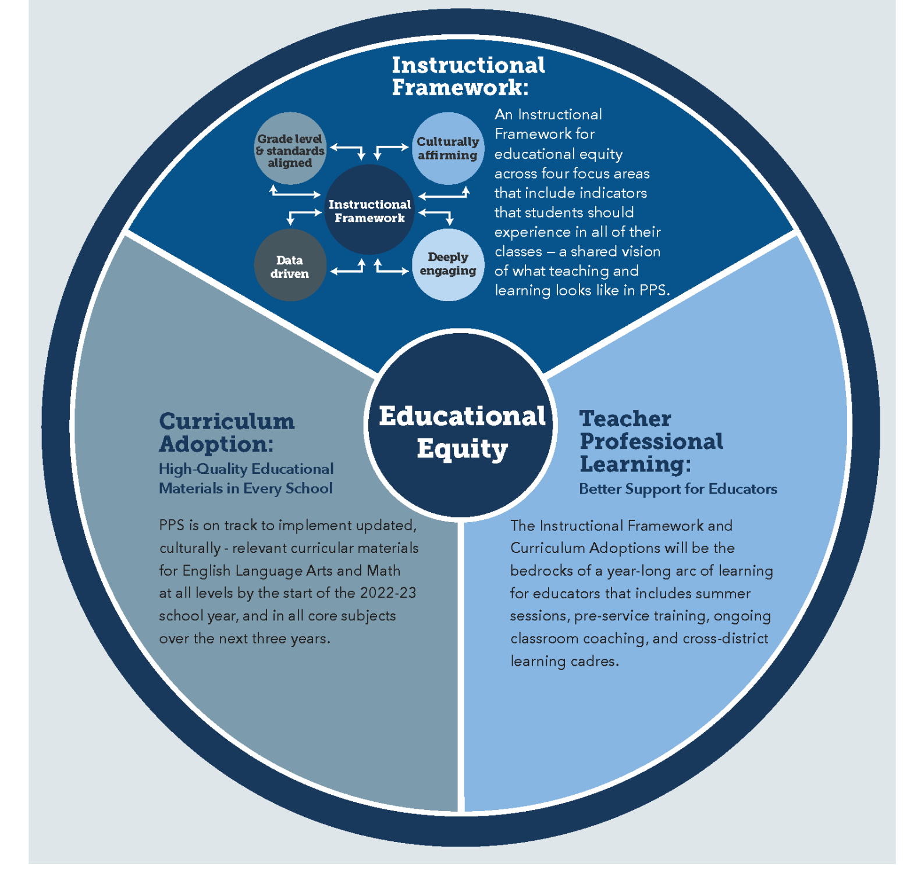
Lộ Trình PPS cho
Năm Học 2022-2023
PPS cam kết cung cấp cho tất cả học sinh:
hoạt động giảng dạy và học tập chất lượng cao trong mọi lớp học,
mỗi ngày - giảng dạy giúp các em đạt được Hình Tượng Tốt Nghiệp của chúng tôi và thu hẹp những thiếu hụt dai dẳng về kết quả dựa trên chủng tộc.
Notes:
Lộ trình sẽ cho thấy các bước PPS đang thực hiện để đạt được sứ mệnh này. TAG được thông báo cụ thể bởi Khung Giảng Dạy và Phát Triển Chuyên Môn Giáo Viên. Trong các slide tiếp theo, chúng tôi sẽ đề cập đến các mục tiêu TAG cho các dịch vụ và hỗ trợ cho học sinh và giáo viên.

Slide 5
TAG là gì?

Slide 6
TAG là gì?
TAG là viết tắt của Talented and Gifted (Tài Năng và Năng Khiếu).
Học sinh TAG có khả năng học tập ở mức cao hơn so với những em khác cùng lứa tuổi, cùng môi trường, hoặc có cùng kinh nghiệm.
Trong PPS, các giáo viên đứng lớp sẽ cung cấp các dịch vụ TAG thông qua các thực hành giảng dạy đáp ứng tốc độ và mức độ các nhu cầu học tập của học sinh. Khung Giảng Dạy PPS sẽ xác định các thành phần và chỉ số mà mỗi học sinh PPS nên trải nghiệm.
Notes:
Cần nêu rõ rằng trong PPS, TAG KHÔNG phải là một chương trình - chúng tôi KHÔNG thu hút học sinh tham gia các lớp học đặc biệt, mà là cung cấp DỊCH VỤ trong lớp học của các em thông qua bài tập theo cấp lớp cuốn hút sâu sắc, như được mô tả trong Khung Giảng Dạy.

Slide 7
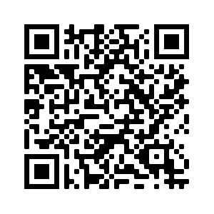
Quyền của TAG: Nhiệm Vụ của TAG là gì?
Đạo Luật Giáo Dục Tài Năng và Năng Khiếu 1987 Quy Chế Sửa Đổi của Oregon: 343.407, 409: Nhận dạng học sinh tài năng và năng khiếu.
Quét để truy cập Trang web ODE TAG!
“Các học khu phải nhận dạng các học sinh tài năng và năng khiếu ghi danh vào trường công lập theo các quy tắc được Hội Đồng Giáo Dục Tiểu Bang thông qua.”
“Các học khu phải cung cấp các chương trình hoặc dịch vụ giáo dục cho những học sinh tài năng và năng khiếu được ghi danh vào trường công lập theo các quy tắc được Hội Đồng Giáo Dục Tiểu Bang thông qua.”
Notes:
Chúng tôi sẽ xác định và cung cấp các dịch vụ cho học sinh TAG dựa trên quy chế Oregon này. Quý vị có thể tìm thêm thông tin làm rõ về việc xác định, các dịch vụ và quyền của cha/mẹ trên trang web của Bộ Giáo Dục Oregon.

Slide 8
Mục Tiêu của TAG
Xây dựng một cơ chế nhằm xác định những học sinh tham gia TAG về năng lực sáng tạo, khả năng lãnh đạo cũng như về năng lực nghệ thuật biểu diễn và thị giác.
Tạo một chuỗi phát triển chuyên nghiệp về nhận dạng và dịch vụ TAG, bao gồm các học sinh hai đến ba lần đặc biệt
Tăng tỷ lệ phần trăm số học sinh ít được đại diện trước đây sẽ hội đủ điều kiện nhận TAG để phản ánh tốt hơn về thống kê nhân khẩu học của học khu và nhà trường
Notes:
Các mục tiêu tập trung vào việc tăng tỷ lệ học sinh TAG từ các nhóm ít được đại diện.
Các bước hành động sẽ là phát triển các quy trình xác định cho TAG phi truyền thống VÀ cung cấp PD cho giáo viên để giúp xác định các nhóm ít được đại diện trước đây để giới thiệu TAG

Slide 9
Giới Thiệu & Nhận Dạng

Slide 10
Giới Thiệu và Nhận Dạng
Học sinh của quý vị có thể được xác định là TAG trong 3 lĩnh vực:
Khả Năng Trí Tuệ
Môn Toán
Môn Đọc
Nếu con quý vị hiện chưa được nhận dạng ở một trong các lĩnh vực này và quý vị cảm thấy trẻ cần được đánh giá để xác định khả năng hội đủ điều kiện, quý vị có thể giới thiệu con em mình thực hiện bài đánh giá.

Slide 11
Giới Thiệu TAG dựa trên Công Cụ Sàng Lọc Phổ Quát
Các gia đình có thể nhận được một tấm bưu thiếp nếu con của họ đạt điểm phân vị 95 phần trăm trên một số bài đánh giá nhất định dành cho tất cả học sinh ở những cấp lớp này:
Lớp Hai: Tất cả học sinh tham gia Bài Khảo Thí Năng Lực Phi Ngôn Ngữ Naglieri (NNAT) vào Mùa Thu. Bài đánh giá này sẽ đo lường về khả năng trí tuệ.
Lớp 3 - 8: Tất cả học sinh tham gia Bài Đánh Giá Đo Lường Tiến Bộ Học Tập (MAP) vào Mùa Thu. Có các bài đánh giá riêng cho môn đọc và môn toán.
Đây CHỈ là thông báo. Nếu quý vị muốn con mình được giới thiệu cho TAG, quý vị vẫn cần hoàn thành biểu mẫu giới thiệu trực tuyến (có sẵn bắt đầu từ ngày 17 Tháng Mười).

Slide 12
Giới Thiệu Gia Đình cho TAG
Đây là bước đầu tiên để thảo luận về sự tiến bộ của con em quý vị với giáo viên của trẻ. Con quý vị thể hiện khả năng vượt trội hơn các bạn đồng lứa ở lĩnh vực nào (trí tuệ, môn đọc, hay toán)?
Giáo viên chủ nhiệm hoặc cha/mẹ/người giám hộ sẽ thông báo cho Nhân Viên Hỗ Trợ TAG của nhà trường rằng họ đang đề cử một học sinh.
Cha Mẹ/Người Giám Hộ có thể truy cập Mẫu Giới Thiệu trực tuyến được đăng trên trang web của trường để giới thiệu TAG (bắt đầu từ ngày 17 tháng Mười).
Sau khi gia đình đã nộp Mẫu Giới Thiệu và đồng ý với việc giới thiệu, Nhân Viên Hỗ Trợ TAG của nhà trường sẽ gửi cho giáo viên Mẫu Giới Thiệu để điền vào.

Slide 13
Các bước tiếp theo trong quy trình nhận dạng
Tất cả các biểu mẫu giới thiệu của cha/mẹ và giáo viên sẽ đến hạn muộn nhất là ngày 2 Tháng Mười Hai, 2022.
Một Giám Thị TAG hoặc TOSA sẽ làm việc với Nhân Viên Hỗ Trợ TAG của nhà trường để xếp lịch đánh giá. Khi thích hợp, dữ liệu hiện có từ NNAT, MAP hoặc OSAS sẽ được sử dụng để nhận biết về môn toán và môn đọc.
Một đội ngũ TAG của trường học (một giáo viên, quản trị viên và Nhân Viên Hỗ Trợ TAG) sẽ đánh giá các dữ liệu này và đưa ra quyết định nhận biết sau cùng.
Văn phòng TAG sẽ gửi thư để thông báo cho các gia đình của học sinh hội đủ điều kiện TAG.
Notes:
Giám Thị TAG là người không làm việc trong trường học nhưng được đào tạo để quản lý các kỳ thi đánh giá. TOSA là giáo viên nhận nhiệm vụ đặc biệt, người hỗ trợ hoạt động đào tạo và dịch vụ TAG.
NNAT là Bài Khảo Thí Năng Lực Phi Ngôn Ngữ Naglieri. MAP là viết tắt của Đo Lường Tiến Bộ Học Tập, OSAS là Hệ Thống Bài Đánh Giá Toàn Tiểu Bang Oregon.

Slide 14
Dịch Vụ TAG

Slide 15
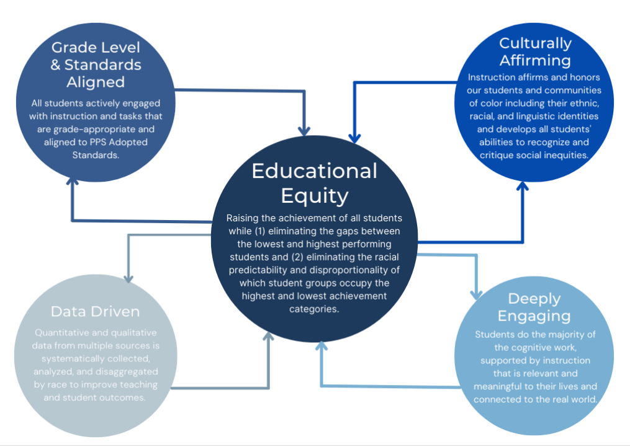
Khung
Giảng Dạy PPS
Notes:
PPS đã tạo ra một Khung Giảng Dạy để định hướng cho việc giảng dạy và học tập cho tất cả học sinh. Đây là các yếu tố của Khung Giảng Dạy, và sẽ được dùng để hướng dẫn giảng dạy cho các học sinh được TAG xác định của chúng tôi. Slide tiếp theo là một ví dụ về cách chúng tôi sẽ sử dụng các yếu tố để hướng dẫn công việc của mình.

Slide 16
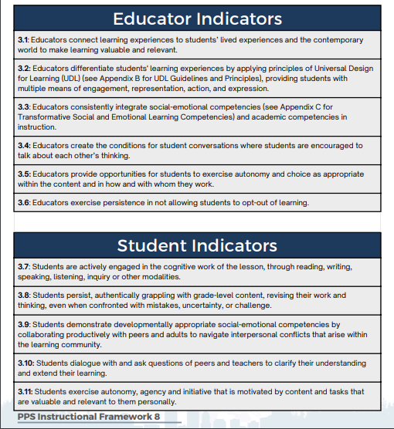
Gắn Kết Sâu Sắc
Học sinh thực hiện phần lớn các hoạt động về nhận thức, được hỗ trợ bởi hoạt động giảng dạy phù hợp và có ý nghĩa đối với cuộc sống của các em và kết nối với thế giới đời thực.
Notes:
Phía bên trái của slide thể hiện mục tiêu cung cấp hướng dẫn hấp dẫn sâu sắc. Phía bên phải của slide hiển thị các chỉ số cần tìm kiếm từ các nhà giáo dục và học sinh làm bằng chứng về việc giảng dạy hấp dẫn sâu sắc.

Slide 17
Tốc Độ & Cấp Độ Học Tập
Tốc Độ học tập là thước đo nhịp độ mà một học sinh sẽ vượt qua thành công chương trình học sau khi được xếp vào cấp độ phù hợp
Cấp Độ học tập là cấp độ giảng dạy của học sinh trong chương trình giảng dạy: mức mà học sinh sẽ thành công, nhưng sẽ gặp phải những kiến ​​thức và kỹ năng mà các em chưa học hoặc chưa nắm vững
Notes:
Bộ Giáo Dục Oregon yêu cầu các học sinh được xác định TAG phải đạt Tốc Độ và Cấp Độ học tập trong phạm vi / các khu vực nhận dạng. Tốc Độ và Mức Độ được định nghĩa là (đọc slide).

Slide 18
Ví dụ về những chiến lược khác biệt để giải quyết tốc độ và trình độ học sinh
  Tạo Nhóm Linh Hoạt
  Bài Học Theo Cấp Bậc
  Tăng Tốc Chương Trình Giảng Dạy
  Cô Đọng Kiến Thức
  Nghiên Cứu/Dự Án Độc Lập
  Đặt Câu Hỏi ở Cấp Độ Cao
Notes:
Đây là MỘT SỐ chiến lược mà giáo viên được khuyến khích sử dụng để đáp ứng Tốc Độ và Mức Độ học tập cho học sinh TAG của chúng ta. Nếu quý vị cần trợ giúp về định nghĩa của các chiến lược này, vui lòng truy cập biểu mẫu sau https://docs.google.com/document/d/1ZjsJiC2sbKvpb0pOEhXBAx4J1GvaX-E0YsUUxePVM9w/edit

Slide 19
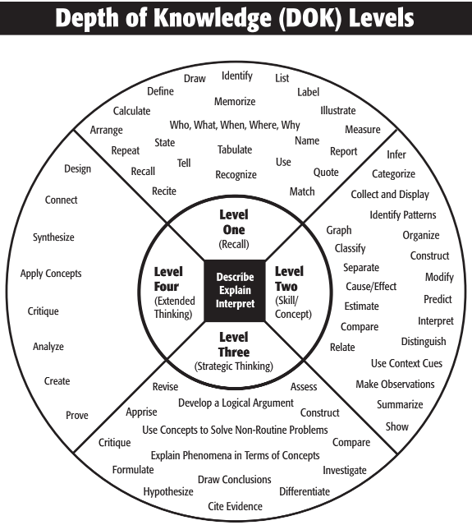
Giảng dạy nhanh hơn không phải là câu trả lời!
Đào sâu hơn, phân tích nhiều hơn, giải thích tại sao hoặc bằng cách nào, bảo vệ lập luận và kết luận, đưa ra các ứng dụng thực tế trong những tình huống mới mẻ.
Notes:
Chúng tôi tin tưởng vào việc xây dựng chiều sâu và sự phức tạp trong quá trình học tập của học sinh. Mục tiêu của chúng tôi không phải là chạy đua đến cấp độ kế tiếp, mà là đi sâu hơn vào việc học tập. Bánh Xe DOK này là một công cụ mà chúng tôi khuyến khích giáo viên sử dụng để giúp định hướng hoạt động giảng dạy của họ cho học sinh TAG. Đây là một công cụ đơn giản và nhanh chóng để tham khảo nhằm sử dụng các động từ để giúp tạo ra các bài học truyền cảm hứng cho mức độ hiểu biết sâu hơn.

Slide 20
Học sinh TAG nên dành một lượng thời gian thích hợp cho Cấp Độ 3 và 4 về Chiều Sâu Kiến Thức (Depth of Knowledge, DOK).
Cấp Độ 3 DOK sẽ có các bài tập/câu hỏi nhằm yêu cầu học sinh:
Sử dụng tư duy chiến lược - nghiên cứu, rút ​​ra kết luận, đưa ra giả thuyết, sửa đổi và phê bình (chỉ là một số ví dụ)
Cấp Độ 4 DOK sẽ có các bài tập/câu hỏi nhằm yêu cầu học sinh:
Sử dụng tư duy mở rộng - thiết kế, chứng minh, tổng hợp, kết nối và áp dụng các khái niệm (chỉ là một số ví dụ)
*Robertkaplinsky.com
Notes:
Đây là một ví dụ về cách giáo viên có thể phân biệt giữa bài tập Cấp 3 hay Cấp 4. Chúng tôi mong muốn phần lớn thời gian học sinh TAG của mình đắm mình trong các bài học ở Cấp 3 & 4.

Slide 21
Nguồn Lực

Slide 22
Thông Tin Trao Đổi về Tin Tức TAG
Đối thoại liên tục với giáo viên, Nhân Viên Hỗ Trợ TAG của nhà trường và Hiệu Trưởng
Bảng Tin TAG ở mỗi trường học
Bản tin/trang web từ giáo viên chủ nhiệm và nhà trường
MỚI trong 2022! Bản Tin Phụ Huynh Hàng Quý và Giờ Làm Việc Hàng Tháng cho Phụ Huynh có TAG TOSA (Thứ Tư thứ 4 của mỗi tháng bắt đầu từ ngày 28 Tháng Chín, 2022 theo giờ TBD)
PPS.NET/TAG
Notes:
Đây là một khu vực mà các gia đình sẽ thấy được sự nhất quán nhiều hơn so với học khu.
Sẽ có các bản tin TAG Family hàng quý được đăng lên các trang web của trường và học khu.
Sẽ có giờ hành chính hàng tháng vào Thứ Tư thứ 4 của hầu hết các tháng, bắt đầu từ ngày 28 Tháng Chín. Các nội dung này sẽ qua mạng nên một liên kết sẽ được cung cấp trên trang web TAG và được chia sẻ với nhà trường để đăng tải trên trang web của họ.

Slide 23
Các bước nếu Con Quý Vị Cần Hỗ Trợ
Tham khảo ý kiến ​​giáo viên học sinh của quý vị.
  Thảo luận về cách đáp ứng các nhu cầu của con.
  Nếu cần làm rõ hơn, quý vị có thể yêu cầu một cuộc họp để phát triển Kế Hoạch TAG Cá Nhân.
Tham khảo ý kiến ​​của Nhân Viên Hỗ Trợ TAG tại trường nếu quý vị cảm thấy thắc mắc của mình chưa được giáo viên giải đáp.
  Nhân Viên Hỗ Trợ cũng có thể trợ giúp thêm từ quản trị viên và/hoặc cố vấn
Notes:
Nhấn mạnh rằng bước đầu tiên là trò chuyện với giáo viên.

Slide 24
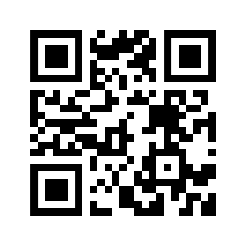
Hỗ Trợ TAG của Khu Học Chánh
Quét để truy cập trực tiếp trang web TAG của PPS!
Dana Nerenberg, Giám Đốc Cấp Cao, Chương Trình Học Thuật: dnerenberg@pps.net
Lisa Draper, Thư Ký Dữ Liệu Bộ Phận AVID/TAG: ldraper@pps.net
Kim Bertelsen, TOSA dành cho các cụm trường Cleveland, Lincoln và Wells-Barnett: kbertelsen@pps.net
Kasey Bond, TOSA dành cho các cụm trường Grant, Jefferson và Roosevelt: kbond@pps.net
Michelle York, TOSA dành cho các cụm trường Benson HS, Franklin và McDaniel, và Chương Trình Đặc Biệt (Alliance, ACCESS, Pioneer, OLA): myork@pps.net
Các Nhân Viên Hỗ Trợ TAG của trường sẽ được liệt kê trên trang web TAG của học khu.

